Slide 1
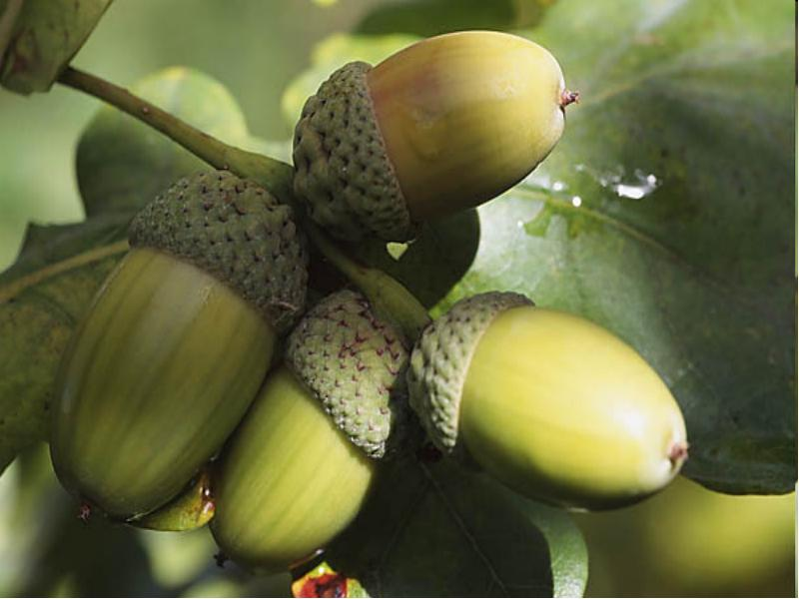
Ака уйӑхӗн 17-мӗшӗ Класри ӗҫ
Таврари йывӑҫ-курӑк. Юман

Slide 2
- Паян урамра мĕнле çанталăк?
- Хĕвел пăхать-и?
- Çил вĕрет-и?
- Тÿпе мĕнле?
- Çумăр çăвать-и?
- Сана паянхи çанталăк килĕшет-и? Мĕншĕн?
Паянхи ҫанталӑк

Slide 3
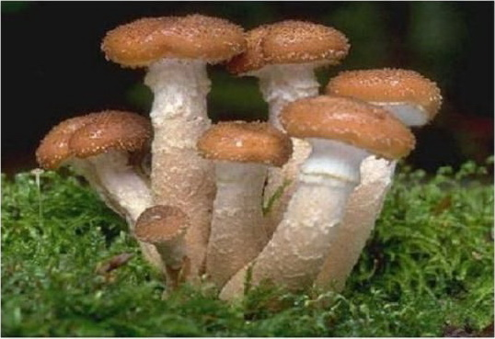
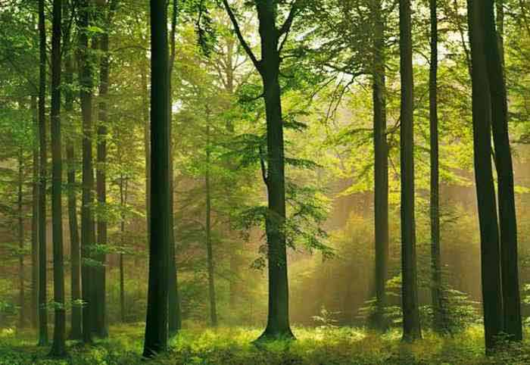
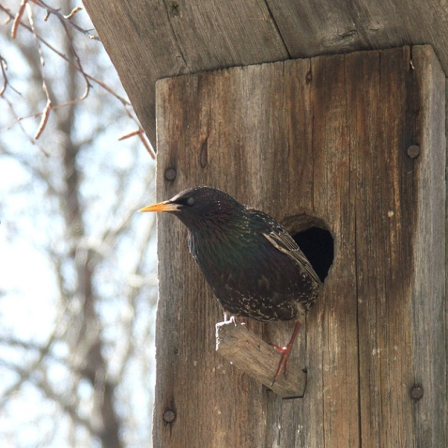
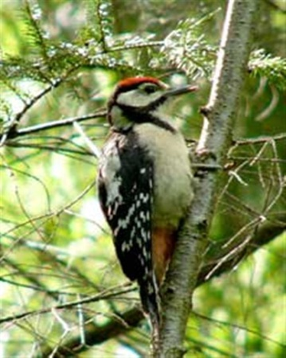
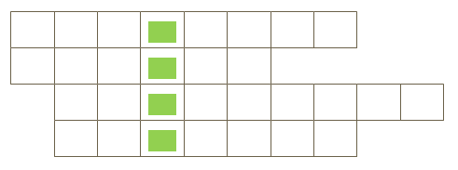
Текст надписи
у п л ю н к к а
в ӑ р м а н
у л а
т а к к а
ш ӑ н к ӑ р ч

Slide 4
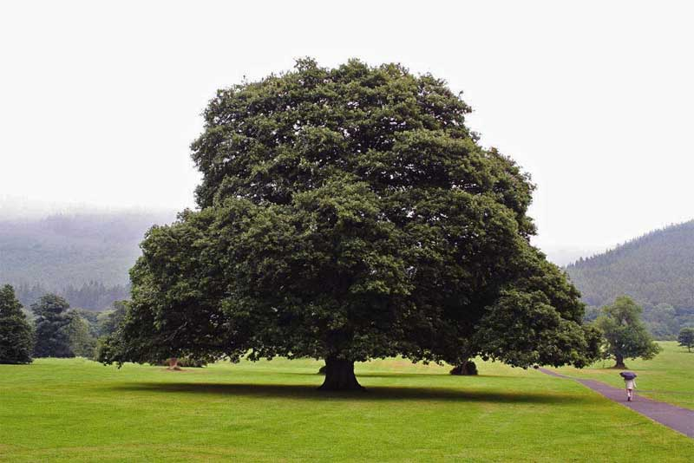
Тема:Таврари йывӑҫ-курӑк.
Юман

Slide 5
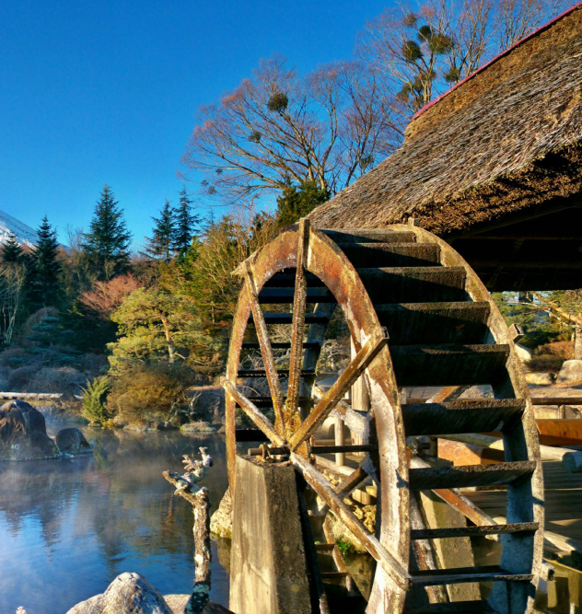
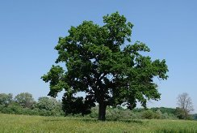
Фонетика зарядки
Шăнкăртатса юхать çырма,
Хăлаçланать арман.
Хăй сулхăнне ларса канма
Чĕнет лаштра юман.

Slide 6
Словарь ӗҫӗ
Юманлăх – дубрава
Вăраххăн ÿсет – медленно растет
Ӗрчетме тăрăшаççĕ – стараются размножать
Тымар - корень
Сулхăн – тень, прохладно
Хÿтĕлеме тытăнать - начинает защищать
Карта - забор
Хапха - ворота
Юпа - столб
Пичке - бочка

Slide 7
Юман
Юман – ҫирӗп те усӑллӑ йывӑҫ. Вӑл 400-500 ҫул таран пурӑнать. Чӑваш ҫӗршывӗнче авал юманлӑх йышлӑ пулнӑ. Халӗ вӗсем сахалланнӑ. Ҫавӑнпа вӑрман ӑстисем юман ӗрчетме тӑрӑшаҫҫӗ, ҫӗршер гектар юман лартаҫҫӗ.
Юман малтанлӑха питӗ вӑраххӑн ӳсет, ытларах тымара каять. Ҫамрӑк юман пуринчен те хӑрать: ӑшӑран та, сивӗрен те, ҫилрен те, сулхӑнран та. Ҫӳллӗ курӑк айӗнче ӳсеймест, унта ӑна сулхӑн. Уҫӑ вырӑнта ӑна кӑнтӑрла ытлашши шӑрӑх, каҫсерен сивӗ. Вӗтӗ йывӑҫ хушшинче кӑна юман хӑйне лайӑх туять. «Юман кӗрӗкпе, анчах ҫара пуҫӑн ӳсме юратать», - теҫҫӗ ҫавӑнпа вӑрман ӑстисем. Ӳссе ҫитсен вара юман хӑй ытти йывӑҫсене хӳтӗлеме тытӑнать.
Юманӑн усси пысӑк. Ӗлӗк юманран карта е хапха юписем тунӑ. Халӗ вӑл юпасене тимӗр-бетонран тӑваҫҫӗ. Катка-пичке те ӗлӗкрех юманран тунӑ. Юман каткара купӑста, хӑяр, помидор лайӑх упранать, тутти пӑсӑлмасть. Юманӑн хуппи те усӑллӑ. Унпа эмель вырӑнне те усӑ кураҫҫӗ.
Юманлӑхра шӑрӑх вӑхӑтра та сывлӑш нӳрӗ. Пӗр гектар юман вӑрманӗ ҫулсерен сывлӑшри 50 тонна тусана тасатать.

Slide 8
Ыйтусемпе ӗҫлени
- Юман мĕнле йывăç?
- Вăл миçе çул пурăнать?
- Чăвашсем юманран мĕн-мĕн тунă?
- Юманлăхра сывлăш уçă-и?
- Пĕр гектар юманлăх мĕн чухлĕ сывлăша тасатать?

Slide 9
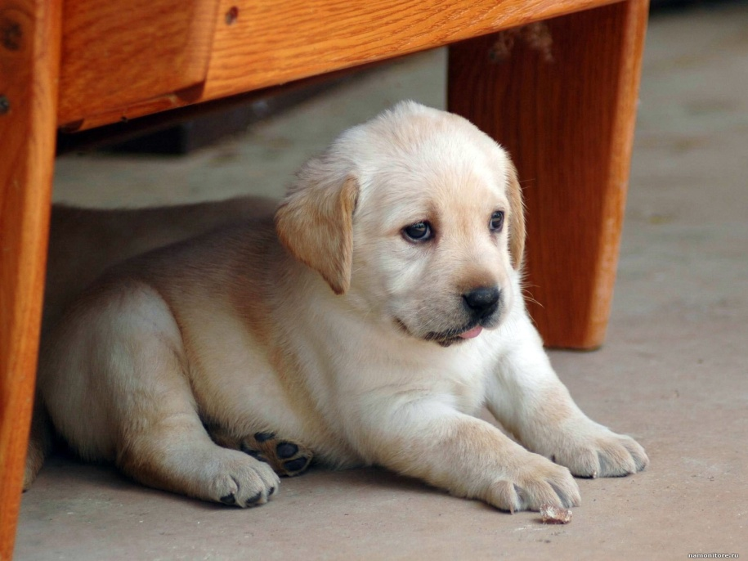
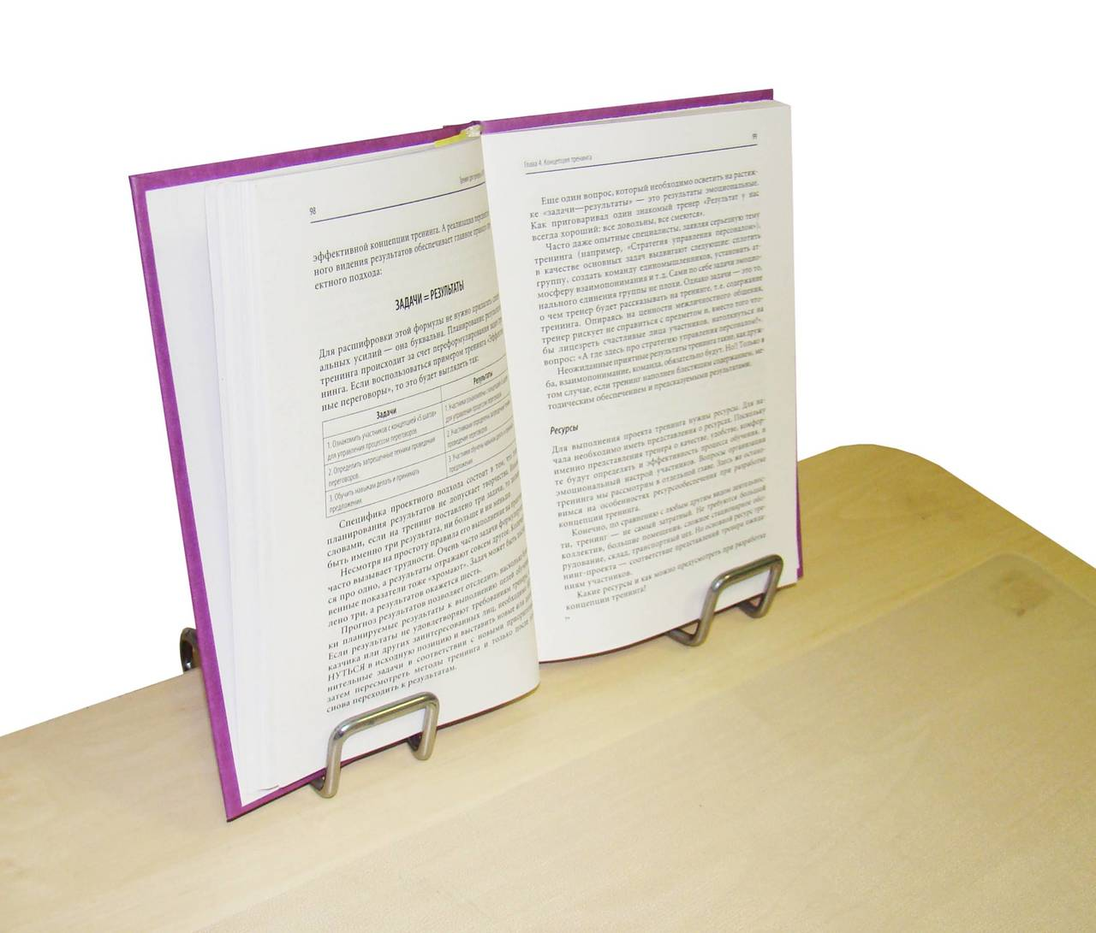
Хыҫсӑмахсем-
послелоги
айне – сĕтел айне (ăçта?) - под стол (куда?)
айĕнче – сĕтел айĕнче (ăçта?) - под столом (где?)
çине – сĕтел çине (ăçта?) - на стол (куда?)
çинче – сĕтел çинче (ăçта?) - на столе (где?)

Slide 10
Вместо точек вставьте подходящие по смыслу изменяемые послелоги: айне, айĕнче, çине, çинче.
Юман … куккук авăтать. Юман … канма лартăмăр. Юман … йĕкел нумай. Ку кăмпана эпĕ юман …тупрăм. Вĕç, вĕç куккук, вĕç куккук, вăрман хĕрне çитиччен. Вăрман хĕрне çитсессĕн юман … ларса кан.

Slide 11
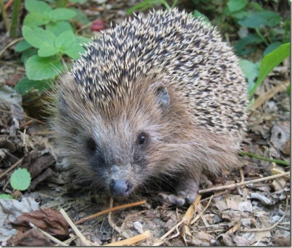
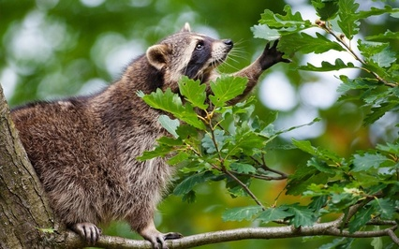
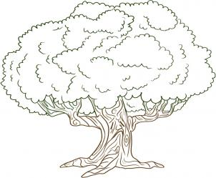
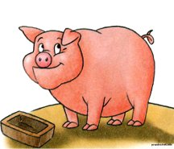
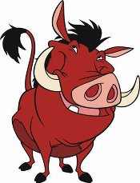
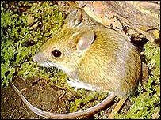

Slide 12
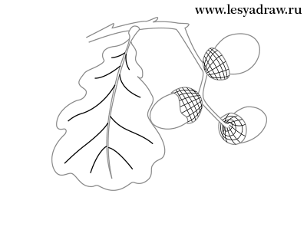
Юман тӑрри
Юман ҫулҫи
Юман туратти
Юман йӗкелӗ
Юман хуппи
Юман вулли
Юман тымарри

Slide 13
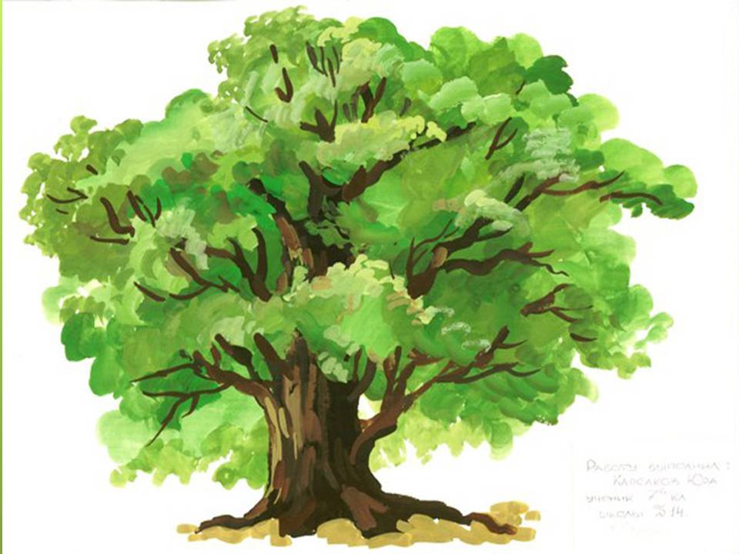
Синквейн
Юман.
Шăтать, ÿсет, çимĕç парать.
Юманран катка-пичке, сĕтел-пукан, савăт-сапа тăваççĕ.
Йывăç.

Slide 14
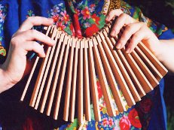
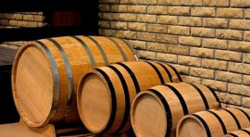
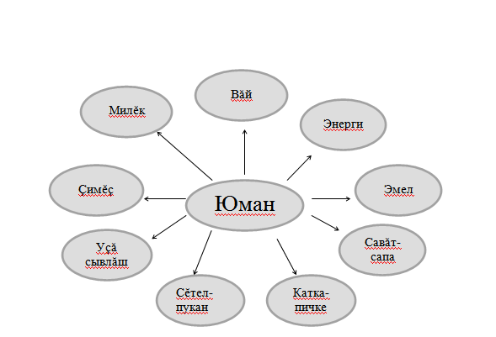
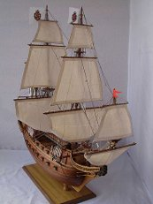
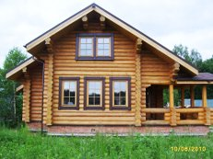
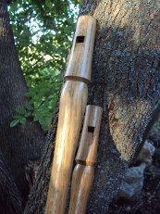
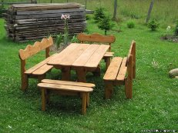
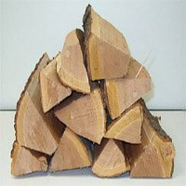
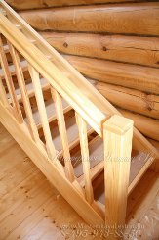
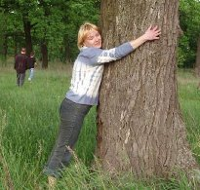
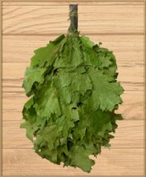
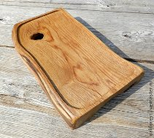
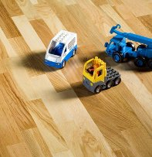
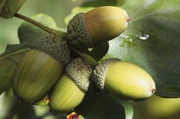
Юман ҫынна мӗн-мӗн парать?

Slide 15
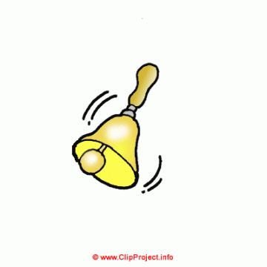
Килти ĕç
Юман çинчен 5-6 предложенипе каласа пама хатĕрленмелле.

